Slide 1



CHÀO MỪNG CÁC CON ĐẾN VỚI TIẾT TOÁN
  Xin chào tất cả các con!

Slide 2


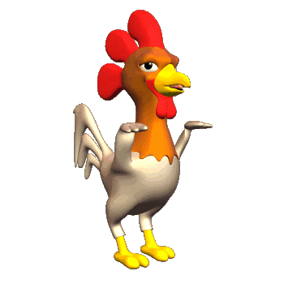
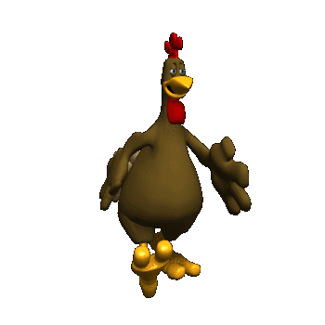
Gà con qua cầu

Slide 3
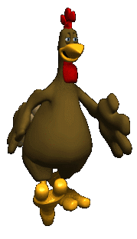
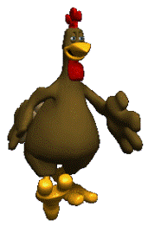
Đi
Qua
Đi
Qua
Đi
Qua
Đi
Qua

Slide 4
Câu Hỏi 1
36 + 27 =
A. 63
C. 62
B. 53
D.64
Quay
Lại

Slide 5
Câu Hỏi 2
38 + 22 =
A.59
C.61
B.60
D.70
Quay
Lại

Slide 6
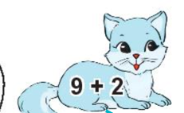
Câu Hỏi 3
1
4
D.42
C.44
B.33
A.43
Quay
Lại

Slide 7

Bài 20:
Phép cộng (có nhớ)
Số có hai chữ số với số có 2 chữ số

Slide 8




Tiết 3: Luyện tập
Notes:
Bài giảng được thiết kế bởi: Phạm Duyên

Slide 9
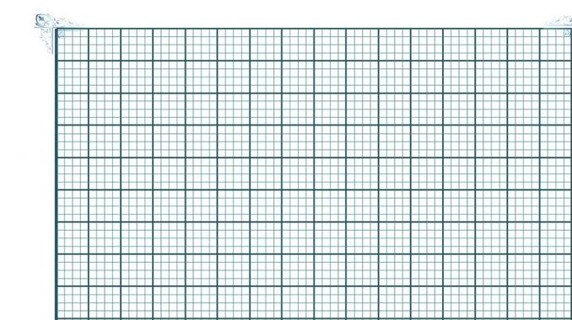
Thứ ba ngày 16 tháng 11 năm 2022
Toán
Bài 20 – Tiết 3: Luyện tập (Trang 78)

Slide 10

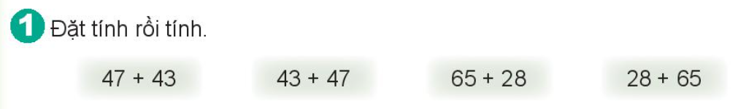
47
43
－
90
43
47
－
90
65
28
－
93
28
65
－
93
+
+
+
+

Slide 11
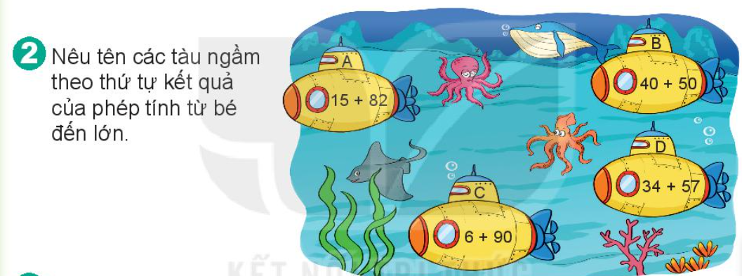

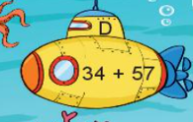
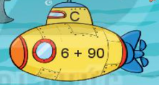
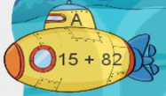

Slide 12
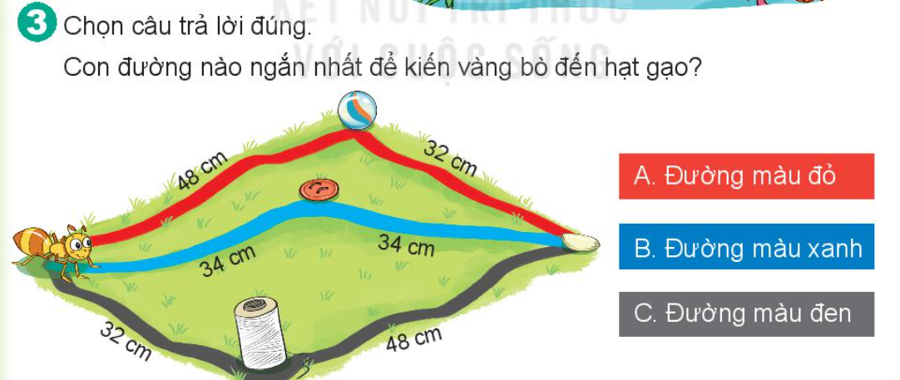

Slide 13
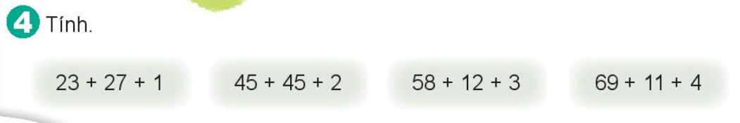
= 51
= 92
= 73
= 84

Slide 14
Chúc các thầy cô mạnh khoẻ
Chúc các con chăm ngoan

